Slide 1
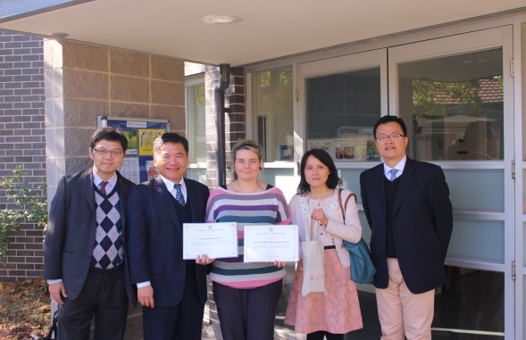
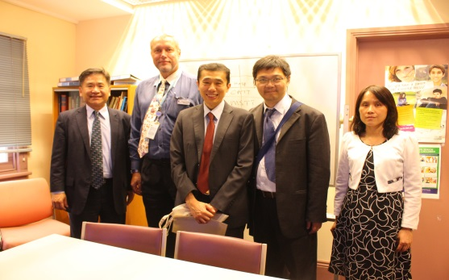
他山之石
澳洲社區精神醫療考察

Slide 2
強制住院及強制社區治療個案趨勢圖

Slide 3
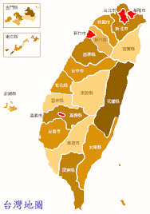
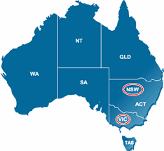
Australia vs Taiwan
Australia
  Population:24,715,868 (2018)
  Total area: 7,686,850 Km²
  GDP: 1204.62 billion USD (2016)
  NHE 佔GDP : 10.3% (2015-2016)
  Adj suicide rate: 11.7 (2016)
Taiwan
  Population: 23,682,521 (2018)
  Total area: 35,980 Km²
  GDP 529.58 billion USD (2016)
  NHE佔GDP: 6.3% (2016)
  Adj suicide rate: 12.3 (2016)
澳洲人口與台灣相當
澳洲面積是台灣 213.6倍

Slide 4
澳洲與台灣精神機構家數與床數
台灣 |  |  |  |  |  | 澳洲
426 機構 |  |  |  |  |  | 1591 機構
22 社區心衛中心 | 203 復健 機構 | 129 私立醫院 |  | 72 公立醫院 |  | 1197 社區心衛中心 | 167 復健 機構 | 66 私立醫院 | 161 公立醫院
 |  | 92 私立 醫院精神科 | 37 私立精神醫院 | 63 公立 醫院精神科 | 9 公立精神醫院 |  |  |  | 144 公立 醫院精神科 | 17 公立 精神 醫院
 |  | 2906 床 | 7266 床 | 5126 床 | 5671床 |  |  | 2754 床 | 5310 床 | 1698 床
 | 5917床 (2435日) | 20969床 |  |  |  |  | 2383床 | 9812床

Slide 5
澳洲強調社區為基礎的精神醫療照護
Schizophrenia
Hospital
Acute
hospital
CATS
危機處理團隊 (4-6人/隊，4-6案/人)
Subacute
MSTS
community
機動支持團隊 (10人/隊，8-10案/人)
CCT
持續照護團隊(20人/隊，25-30案/人)
NGOs
Rehabilitation

Slide 6
Operational Flow Chart
Community Mental Health Service
GP, ER, family or others
Education
Training
Research
Special Services
Triage
Support by
Academic Unit
CATT
PARC
CCU
Home with
support from Community
Mental Health Clinic
Admit
Inpatient
Unit
Residential
Rehab
Secure
extended
care
Case Management
CCT, MSTT and GP
PDRSS

Slide 7
澳洲與台灣的強制治療
 |  | 澳洲(維多利亞省) | 台灣
審查單位 |  | 精神衛生法庭 | 審查會
審查單位組成 |  | 3人 (精神科醫師、司法人員、社區人員) | 7人 (專科醫師、護理師、職能治療師、心理師、社會 工作師、病人權益促進團體代表、法律專家及其他相關專業)
強制種類 |  | 強制評估 (社區、住院) 強制暫時治療 (社區、住院) 強制治療(社區、住院) | (a) 強制鑑定 (b) 強制治療 (住院、社區)
強制 鑑定 | 條件 | 個案顯然有精神疾病; 需要立即治療去預防: 嚴重身心健康惡化; 或嚴重傷害自己或他人; | 嚴重病人(現實脫節之怪異思想及奇特行為，致不能 處理自己事務，經專科醫師診斷認定者) 傷害他人或自己或有傷害之虞，
 | 決定者 | 註冊的醫療人員或精神醫療人員或精神醫療服務機構來決定 | 兩位專科醫師
 | 時間 | 社區 – 最長24 小時 住院 – 最長72 小時含交通 | 兩日內

Slide 8
澳洲與台灣的強制治療
 |  | 澳洲 (維多利亞省) | 台灣
暫時 強制 住院 (社區) | 條件 | 個案有精神疾病; 需要立即治療去預防: 嚴重身心健康惡化; 或嚴重傷害自己或他人; | 無
 | 決定者 | 指定精神科醫師
 | 時間 | 醫院或社區皆為28天
強制 住院 (社區) | 條件 | 暫時強制住院者 個案有精神疾病; 需要立即治療去預防: 嚴重身心健康惡化; 或嚴重傷害自己或他人; | 強制社區 | 強制住院
 |  |  | 嚴重病人，不遵醫囑至其病情不穩或生活功能退化之虞 | 嚴重病人，傷害他人或自己或有傷害之虞
 | 決定者 | 精神健康法庭 | 兩位專科醫師送審查會
 | 時間 | 社區 (成人最長12月) 住院 (成人最長 6 月) 小於18歲最長3個月 | 住院最長60日 社區最長6個月
強制住院數(2016) |  | 2502 (39.96/100,000) | 725 (3.15/100,000)
強制社區數(2016) |  | 3423 (54.68/100,000) | 66 (0.28/100,000)

Slide 9
總結: 澳洲精神醫療與台灣的差異
澳洲較台灣更強調以社區為基礎的精神醫療照護。
  各地都有社區心理衛生中心及以個案管理師為基礎的社區照護團隊。強調連續性、持續性、流動性的照護，依個案的嚴重、急迫、需求做不同的分工。
澳洲的強制治療較台灣寬鬆、彈性但積極
  賦予精神醫療人員較大的權限與空間。
  有精神疾病、有可能造成身心狀況惡化或傷人傷己的風險，精神科醫師一名即可暫時強制治療28日。28日以上才要精神衛生法庭審查。
  CRPD部分條約澳洲是保留的。

